Slide 1

Вместе против коррупции!
Конкурс лучших практик в сфере противодействия коррупции
Комитет общего и профессионального образования Ленинградской области
Практика организации антикоррупционного просвещения работников государственных учреждений Ленинградской области и организаций, созданных для выполнения задач, поставленных перед комитетом общего и профессионального образования Ленинградской области
Notes:
+

Slide 2
Антикоррупционное просвещение
Указ Президента Российской Федерации от 16 августа 2021 года № 478 «О Национальном плане противодействия коррупции на 2021 - 2024 годы», в соответствии с которым одной из основных задач является повышение эффективности просветительских, образовательных и иных мероприятий, направленных на формирование антикоррупционного поведения служащих, популяризацию в обществе антикоррупционных стандартов и развитие общественного правосознания.
Федеральный закон от 25 декабря 2008 года № 273-ФЗ «О противодействии коррупции» относит принятие мер, направленных на формирование в обществе негативного отношения к коррупционному поведению, к основным направлениям деятельности государственных органов по повышению эффективности противодействия коррупции
Приказ комитета общего и профессионального образования Ленинградской области от 27 февраля 2020 года № 10 «Об утверждении Положения о комиссии по предотвращению и урегулированию конфликта интересов, возникающего при выполнении трудовых обязанностей руководителями государственных организаций, подведомственных комитету общего и профессионального образования Ленинградской области»

Slide 3
Направления деятельности по предотвращению коррупции в государственных учреждениях Ленинградской области, подведомственных КОиПО ЛО
Информирование по вопросам соблюдения антикоррупционного законодательства
Мониторинг сведений о возникновении личной заинтересованности при исполнении трудовых обязанностей руководителями. Проведение комиссий по урегулированию конфликта интересов
Разработка и направление в организации методических и иллюстративных материалов
Включение в трудовые договоры руководителей учреждений пунктов о принятии мер по противодействию коррупции
Проверка в рамках контроля за деятельностью учреждений соблюдения учреждением законодательства о противодействия коррупции
Notes:
+

Slide 4
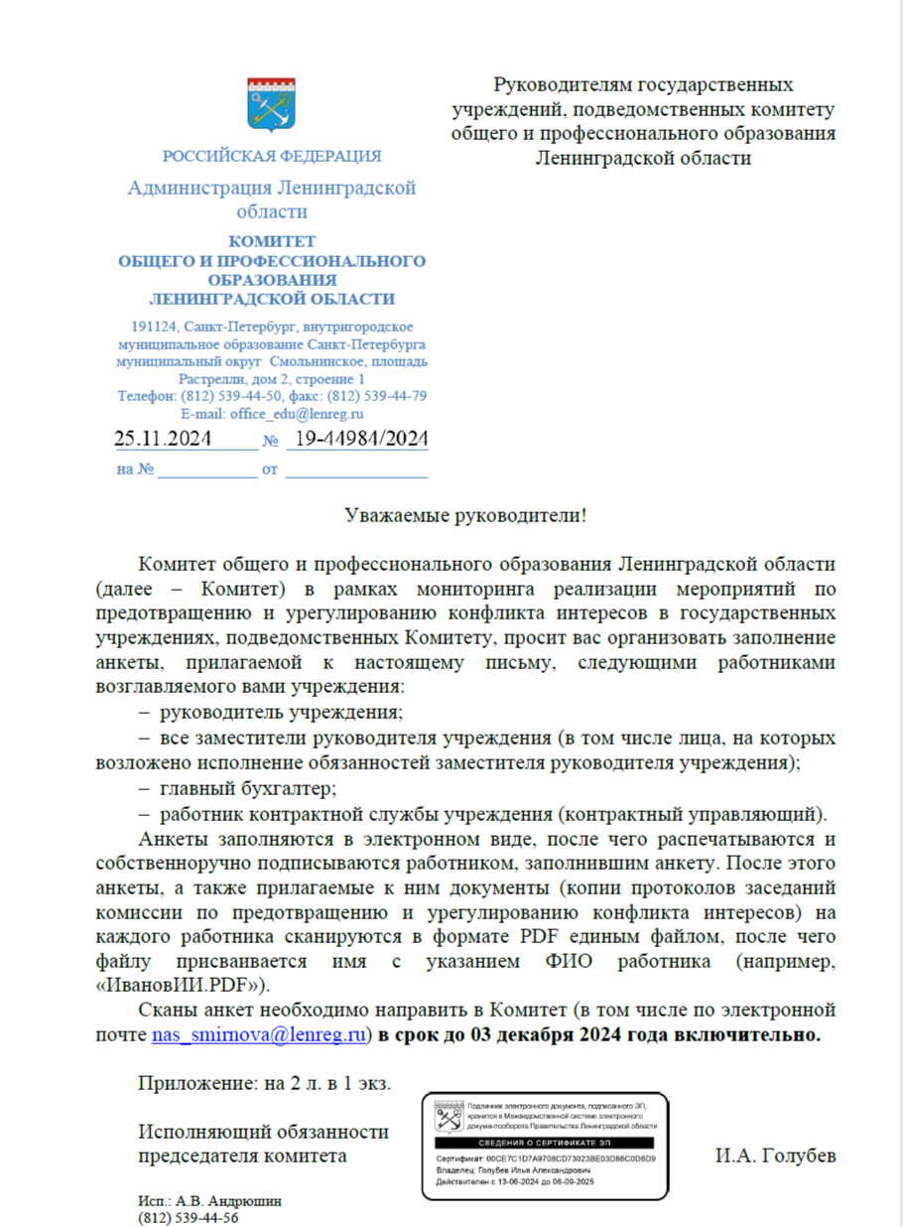
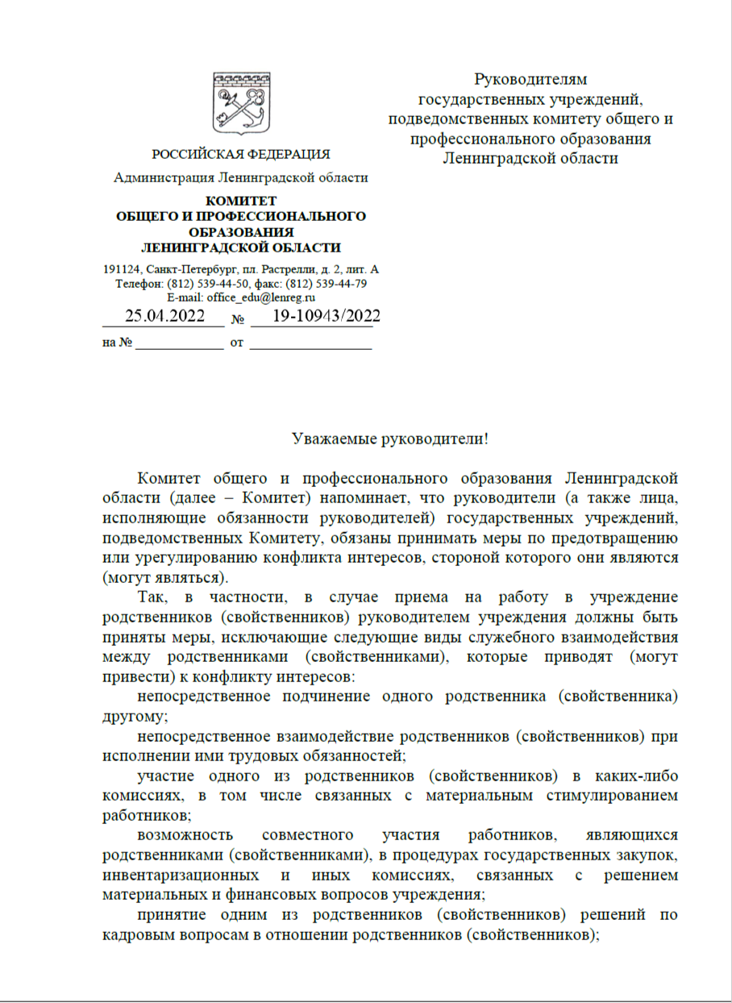
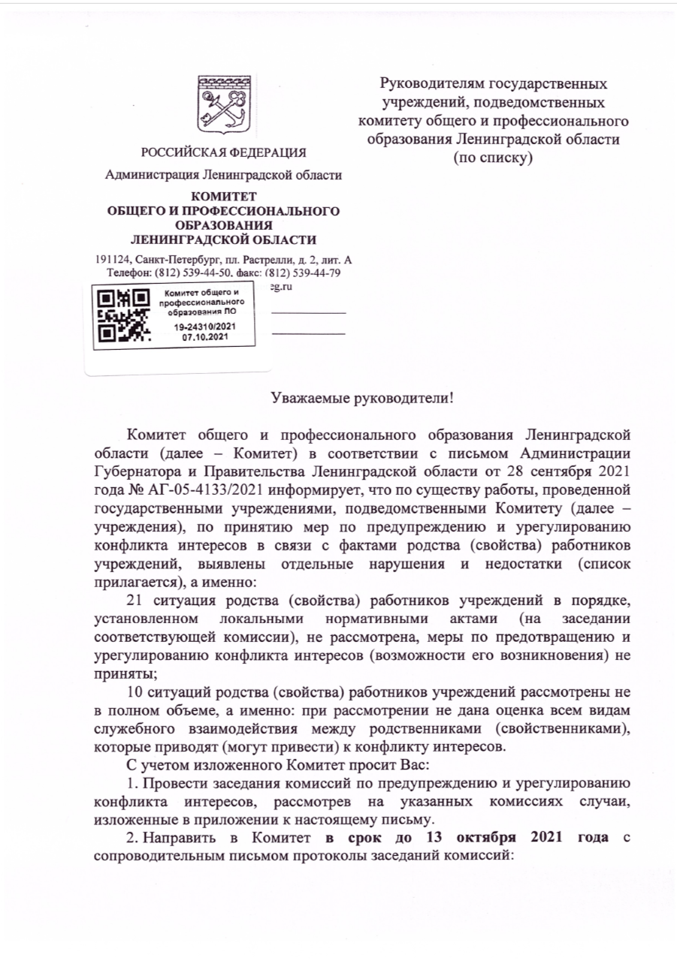
Информирование по вопросам соблюдения антикоррупционного законодательства
Включение вопросов по противодействию коррупции в повестки рабочих совещаний с руководителями учреждений
Подготовки и направление руководителям учреждений писем по вопросам противодействия коррупции
Проведение личных консультаций для сотрудников учреждений по вопросам противодействия коррупции
Размещение актуальной информации на стенде и официальном сайте КОиПО ЛО

Slide 5
Статистика по проведению в КОиПО ЛО заседаний комиссий по урегулированию конфликта интересов

Slide 6


Разработка и направление в учреждения методических и иллюстративных материалов
букварь
Примерные материалы для оформления стендов
Методические материалы

Slide 7

Антикоррупционный букварь для взрослых
Прочти и передай товарищу!
Комитет общего и профессионального образования Ленинградской области
Notes:
+

Slide 8

Маленькая книжечка для тех, кто хочет противостоять коррупции
«Антикоррупционный букварь для взрослых» - не справочник, не учебник, не методическое пособие. Это всего лишь попытка кратко изложить некоторые исторические факты, заслуживающие внимания мысли известных людей и ученых, положения отдельных правовых актов, трактовку некоторых терминов и просто занимательные сведения, имеющие отношение к вопросу противодействия коррупции.
Кто-то из руководителей образовательных организаций, а также из педагогического сообщества найдет в этом букваре созвучные ему мысли, кто-то возмутится безаппеляционностью суждений, кто-то удивится живучести коррупции, а кто-то, возможно, скажет:
«Мы не одни! Все предшествующие поколения на протяжении многих веков противостояли этой напасти. История, в какой уже раз дает нам шанс. Не воспользоваться им - нельзя! На нас смотрят наши коллеги, наши обучающиеся и их родители!»

Slide 9
Абача Сани (1943 - 1998), президент и военный диктатор Нигерии, один из самых коррумпированных политиков XX века, присвоивший в период своего правления около 5 млрд. долларов. Умер от инфаркта.
А
Административная коррупция - намеренное внесение искажений в процесс предписанного исполнения существующих законов, правил с целью предоставления преимуществ заинтересованным лицам.
Из книги Андрианова «Бюрократия, коррупция...», 2009 год.
Александр I (1777 - 1825), российский император. Издал Указ «Об искоренении лихоимцев», в котором констатировал, что «пагубное лихоимство или взятки не только существуют, но даже распространяются между теми самыми, которые ими должны гнушаться и пресекать».
Из книги Кирпичникова «Российская коррупция», 2004 год.
Аристотель (384 - 322 до н.э.), древнегреческий философ. Ему принадлежат антикоррупционные высказывания:
«Покупающие власть за деньги привыкают извлекать из нее прибыль».
«Самое главное при всяком государственном устройстве - устроить дело так, чтобы должностным лицам невозможно было наживаться».
Notes:
+

Slide 10
Б
Бытовая коррупция - вымогательство государственным или муниципальным служащим денег или материальных ценностей с населения за оказание государственных услуг в случаях когда «простой человек решает свои проблемы».
Ю.В.Латов. Из книги «Политическая коррупция..», 2008 год.
«Библия». Антикоррупционные положения:
«Проклят, кто берет подкуп, чтоб убить душу и пролить кровь невинную! И весь народ скажет: Аминь!» (Второзаконие, глава 27, стих 25)
«Князья твои - законопреступники и сообщники воров; все они любят подарки и гонятся за мздой» (Исход, глава 1, стих 23).
«Руки их обращены к тому, чтоб уметь делать зло; начальник требует подарков, и судья судит за взятки, а вельможи высказывают злые хотения души своей и извращают дело» (Михей, глава 7, стих 3).
«Нечестивый берет подарок из пазухи, чтобы извратить пути правосудия»
(Притчи, глава 17, стих 23).
Бакунин Михаил Александрович (1814 - 1876), главный теоретик анархизма, русский революционер. Считал, что коррупция для любых правителей государства является средством управления, важным инструментом в руках профессиональных политиков, которые обладают «искусством побеждать и сохранять власть всеми возможными способами».

Slide 11
В
Бэкон Френсис (1561 - 1626), английский философ: «Думая, что всё могут купить за свои богатства, многие, прежде всего, продали себя».
«Взятки наоборот» - реакция чиновников царской России на активную антикоррупционную деятельность генерал-губернатора Сибири Михаила Сперанского в начале XIX века, предпочитавших давать взятки крестьянам за то, чтобы они не подавали жалоб на произвол чиновников.
Из книги Кирпичникова «Российская коррупция», 2004 год.
«Взять на зарплату» - на жаргоне коррупционеров - договориться с чиновником, в коррупционных услугах которого часто нуждается взяткодатель, о регулярных выплатах по определенным ставкам в пользу чиновника взамен его систематических услуг.
Волин Лев Лазаревич (1887 - 1926), высший советский чиновник в 20-е годы XX века, заведующий Особым отделом Валютного управления Наркомфина РСФСР, видный взяточник и казнокрад. Расстрелян за хищения в особо крупных размерах.

Slide 12
Г
Гоббс Томас (1588 - 1679), английский философ XVII века: «Коррупция есть корень, из которого вытекает во все времена и при всяких соблазнах презрение ко всем законам».
Гоголь Николай Васильевич (1809 - 1852), российский писатель. Осуждая коррупцию, писал: «Бесчестное дело брать взятки сделалось необходимостью и потребностью даже для таких людей, которые не рождены быть бесчестными».
Гуковский Исидор, полномочный и торговый представитель РСФСР в Эстонии, известный советский коррупционер XX века, «прославившийся» крупными отката-ми и мошенничеством. Умер в 1921 году.
Государственная программа. «Если реализация государственной программы не достигает легитимных целей, то все предусмотренные ею препоны и ограничения не создают ничего, кроме плодородной почвы для коррупции. Выходом тут может быть только решительный отказ от программы, а не ее коррекция».
Сьюзан Роуз-Аккерман, профессор Йельского университета. 2003 год.

Slide 13
Д
Декрет «О взяточничестве» - первый в Советской России правовой акт Совета народных комиссаров, предусматривавший уголовную ответственность за взяточничество. Принят 8 мая 1918 года.
Из книги Бинецкого «Коррупция», 2005 год.
«Дело в шляпе!» - укоренившееся выражение, свидетельствующее о чем-либо удавшемся или выполненном. В царской Рос-сии мелкие чиновники пользовались своими шляпами, чтобы получать от просителей взятки. Тем, кому удавалось подкупить чиновника, могли быть уверены, что их дело устроится как нельзя лучше, и говорили: «Дело в шляпе!»
Из книги Ткаченко и Горбачева «Переговоры об откате». 2008 год
Деньги. «Концентрация денег в немногих руках, деньги как таковые не особенно опасны. Они становятся опасными, только если на них можно купить власть».
Карл Поппер, австрийский философ XX века.

Slide 14
Е
Екатерина II (1729 - 1796), российская императрица. В 1762 году издала Указ о борьбе со взяточничеством, в котором отмечалось: «Ищет ли кто места - платит, защищается ли кто от клеветы - обороняется деньгами, клевещет ли на кого кто - все происки свои подкрепляет дарами».
Из книги Кирпичникова «Российская коррупция», 2004 год.
Желябужский Михаил (? - 1723), высший российский чиновник, судья Московского надворного суда, оберфискал, видный коррупционер XVIII века. За подлоги и вымогательство взяток бит кнутом и сослан на каторгу.
Жолобов Алексей Петрович (? - 1736), иркутский вице-губернатор, известный российский коррупционер и взяточник XVIII века. Присваивал себе жалование казаков, обложил данью местное население. Казнен по Указу императрицы Анны Иоанновны.
Из книги Константинова «Коррумпированная Россия», 2006 год.
Ж

Slide 15
З
Закон Российской Федерации «О противодействии коррупции». Принят Государственной Думой 19 декабря 2008 года и одобрен Советом Федерации 22 декабря 2008 года.
Заначка. «В отсутствие системы социальных гарантий государственные чиновники, которые знают, что их ждет неминуемое увольнение после очередных выборов, могут просто-напросто втихую откладывать себе заначку на черный день».
Сьюзан Роуз-Аккерман, профессор Йельского университета, 2003 год.
Законы и их заменитель. «Взятки будут определять не только то, какие законы следует применять, но и какие законы надо принимать». «Взятка не может служить надежным и долговременным заменителем законодательных норм».
Сьюзан Роуз-Аккерман, профессор Йельского университета, 2003 год.
«Зарядить» - на жаргоне коррупционеров - оплатить кому-либо выполнение коррупционной услуги, которая должна быть оказана в ближайшем или отдаленном будущем, возможно - при наступлении некоего условия.
Из «Словаря неформальных терминов» Скобликова, 2009 год.

Slide 16
И
Иван IV Грозный (1530 - 1584), великий князь Московский и царь всея Руси. В 1550 году ввел в Судебнике ответственность судей за должностные преступления. Известен случай, когда царь велел казнить дьяка, получившего взятку в виде жареного гуся, нашпигованного монетами. Ему попеременно отрубали руки и ноги, а царь спрашивал: «Вкусно ли гусиное мясо?»
Из книги Кирпичникова «Российская коррупция», 2004 год.
Извлечение негодяев. «Советская власть призывает всех граждан, в ком живо гнетущее сознание несмываемого позора и разлагающего влияния взяток, прийти на помощь для обнаружения и извлечения негодяев-взяточников. Будьте зорки и бдительны! Пролетарские руки не должны и не могут быть замараны взятками!».
Из Обращения ВЧК к железнодорожникам, 1921 год.
Инструкция Третьего отделения - распорядительный акт Канцелярии российского императора Николая I, изданный 13 января 1827 года и предусматривающий целый ряд мер антикоррупционного характера.

Slide 17
Коррупция - это злоупотребление служебным положением, дача взятки, получение взятки, злоупотребление полномочиями, коммерческий подкуп либо иное незаконное использование физическим лицом своего должностного положения вопреки законным интересам общества и государства в целях получения выгоды в виде денег, ценностей, иного имущества или услуг имущественного характера, иных имущественных прав для себя или для третьих лиц либо незаконное предоставление такой выгоды указанному лицу другими физическими лицами.
К
Коррупция - «хроническая и неизлечимая болезнь любого государственного аппарата всех времен и всех народов».
Из книги Кирпичникова, «Российская коррупция», 2004 год.
Коррупция и управление. «Никогда не было государства, которое в той или иной мере не прибегало бы к коррупции как средству управления».
М.А.Бакунин, российский политический деятель XIX века.
Корсаков Яков (XVIII), вице-губернатор Санкт-Петербурга в период правления русского царя Петра I, коррупционер и казнокрад. В наказание публично высечен кнутом в здании Сената.

Slide 18
Л
Леонардо да Винчи (1552 - 1619), итальянский художник и ученый: «Кто хочет разбогатеть в течение дня, будет повешен в течение года».
Линкольн Авраам (1809 - 1865), американский политик, президент США. Известен факт, когда он вышвырнул из своего кабинета человека, предложившего ему большую взятку. На вопрос, почему это так вывело его из себя, он ответил: «Каждый человек имеет свою цену, а этот прохвост слишком близко подобрался к моей».
Ленин Владимир Ильич (1870 - 1924), основатель Коммунистической партии, лидер Октябрьской революции, первый глава советского государства, мыслитель и философ. С начала советской власти требовал самого строгого наказания коррупционеров и взяточников.
«Прошу поставить на порядок дня вопрос об исключении из партии тех ее членов, которые, будучи судьями по делу о взяточниках, ограничивались приговором на полгода тюрьмы. Вместо расстрела взяточников выносить такие издевательски слабые и мягкие приговоры есть поступок позорный для коммуниста и революционера. Подобных товарищей надо преследовать судом общественного мнения и исключать из партии, ибо им место рядом с Керенскими и Мартовыми, а не рядом с революционерами-коммунистами».
Из записки В.И.Ленина в ЦК РКП 4 мая 1918 года.

Slide 19
М
Меншиков Александр Данилович (1673 - 1729), российский государственный деятель XVIII века, князь, приближенный царя Петра I, крупный коррупционер и казнокрад. За время службы присвоил себе 4 млн рублей наличными, 9 млн рублей - вложенных в банки, драгоценностей на 1 млн рублей, 1,5 тонны золотой посуды, 90 тыс. крестьянских душ и несколько городов. Умер в ссылке.
Из книги Андрианова «Бюрократия, коррупция...», 2009 год.
Милославский Илья Данилович (1595 - 1668), боярин, глава приказа Большой казны, известный стяжатель и мздоимец, первооткрыватель взяток за лицензию. Находясь в родственных отношениях с царем Алексеем Михайловичем, на все ключевые посты назначал своих родственников. Во время бунта 1662 года царь чудом спас его от расправы.
Мобуту Сесе Секо (1930 - 1997), президент Заира, присвоивший за 32 года пребывания у власти около 6 млн. долларов, за что считается одним из самых коррумпированных политиков в мире.
Из книги Андрианова «Бюрократия, коррупция...», 2009 год.
Монс Виллим Иванович (1688 - 1724), камергер, фаворит при дворе императрицы Екатерины, крупный взяточник и коррупционер. Казнен в 1724 году - ему отрубили голову, а затем водрузили ее на шест с прикрепленной к нему доской, на которой был представлен перечень полученных Монсом взяток.

Slide 20
Н
«Наезд» - на жаргоне коррупционеров - способ воздействия на оппонента, который выражается в создании вокруг жертвы атмосферы реальной и значительной угрозы для его личного благополучия, благополучия близких людей, бизнеса, сохранности нажитого имущества. «Наезжать», «наехать» - совершать, совершить «наезд».
Из «Словаря неформальных терминов» Скобликова, 2009 год.
Неопределенность и взятки. «Коррупция провоцирует неопределенность делового климата. Фирмы платят взятки с целью добиться некоей определенности, но эта определенность может оказаться иллюзорной, потому что взяткодатели не в силах гарантировать выполнение заключенных незаконным путем сделок».
Сьюзан Роуз-Аккерман, профессор Йельского университета, 2003 год.
Нестеров Алексей (XVIII), высший российский чиновник в период правления русского царя Петра I, оберфискал, видный коррупционер и взяточник. Известен на-значениями на должности за взятки. Казнен в 1724 году - ему отрубили попеременно руки и ноги, а затем колесовали.
Из книги Кирпичникова «Российская коррупция». 2004 год.
Николай I (1796 - 1855), российский император. Обращаясь к сыну, будущему императору Александру II, сказал: «Во всей России только ты да я не воруем».

Slide 21
О
«Отбить бабки» - на жаргоне коррупционеров - возместить деньги, заплаченные за назначение чиновника на должность путем получения чиновником коррупционного дохода и погашения из него долга.
Из «Словаря неформальных терминов» Скобликова, 2009 год.
«Отработать» - на жаргоне коррупционеров - заняв некую должность, оказать ожидаемые или обещанные услуги другому чиновнику, способствовавшему занятию должности, либо предпринимателю, которые по той или иной схеме заплатили за назначение на должность.
Из «Словаря неформальных терминов» Скобликова, 2009 год.
«Отстегнуть», «отстегивать» - на жаргоне коррупционеров - поделиться единовременно или делиться регулярно коррупционным доходом.
Из «Словаря неформальных терминов» Скобликова, 2009 год.

Slide 22
П
Плещеев Леонтий Степанович (? - 1648), видный чиновник, глава Земского приказа в период правления русского царя Алексея Михайловича, крупный коррупционер. Превратил суд в инструмент вымогательства и произвола. Забит толпой насмерть.
Из книги Кирпичникова «Российская коррупция», 2004 год.
Принципы противодействия коррупции: 1) признание, обеспечение и защита основных прав и свобод человека и гражданина; 2) законность; 3) публичность и открытость деятельности государственных органов и органов местного самоуправления; 4) неотвратимость ответственности за совершение коррупционных правонарушений; 5) комплексное использование политических, организационных, информационно-пропагандистских, социально-экономических, правовых, специальных и иных мер; 6) приоритетное применение мер по предупреждению коррупции; 7) сотрудничество государства с институтами гражданского общества, международными организациями и физическими лицами.
Плутарх (46 - 127), древнегреческий писатель, мыслитель и историк. Известно его антикоррупционное высказывание: «Кто способен извлекать корысть из общественных дел, способен и на окрадывание могил».

Slide 23
Р
Раздача должностей «Кадровая политика, основанная на раздаче должностей и политической лояльности сотрудников, подрывает эффективность системы публичных услуг и приводит к нечестному применению налогового и регулирующего законодательства».
Сьюзан Роуз-Аккерман, профессор Йельского университета, 2003 год.
Радищев Афанасий Александрович (1796 - 1881), ковенский губернатор в период правления российского императора Николая I, сын А.Н. Радищева. Оказался в числе двух губернаторов из 58-ми, не берущих взяток, что вызвало немалое удивление и подозрение со стороны царя.
Из книги Кирпичникова «Российская коррупция», 2004 год.
Распутин Григорий Ефимович (1869 - 1916), крестьянин из Тобольской губернии, оказывавший громадное влияние на российского императора Николая II и его окружение, имел репутацию «старца», прозорливца и целителя. Сформировал коррупционную систему назначения на государственные должности, играл ключевую роль в принятии кадровых и политических решений императора. Самая одиозная фигура, подрывавшая авторитет царской семьи и монархии. Убит в результате заговора.

Slide 24
С
Солон (630 - 560 до н.э.), древнегреческий государственный деятель: «Будучи поставлен во власть, не употребляй на должности при себе лукавых людей, ибо в чем они погрешат, за то обвинят тебя как начальника».
Из «Энциклопедии афоризмов» Векшина, 1997 год.
«Взятка уничтожает преграды и сокращает расстояния, она делает сердце человека доступным для обывательских невзгод».
Из «Антологии мудрости» Шойхера.
Светоний (ок. 70 - ок. 140), древнеримский историк, так осуждавший коррупцию: «Самых хищных чиновников Веспасиан нарочно продвигал на все более высокие места, чтобы дать им поживиться, а потом засудить. Говорили, что он пользуется ими, как губками, сухим дает возможность намокнуть, а мокрых выжимает».
Из «Энциклопедии афоризмов» Векшина, 1997 год.
Соляной бунт в Москве - мятеж 1648 года - единственное в истории России восстание народа против коррупции и коррупционеров. В ходе мятежа были растерзаны толпой крупные коррупционеры Плещеев и Траханиотов, разграблены и сожжены дома многих бояр-взяточников.
Из книги Кирпичникова «Российская коррупция», 2004 год.

Slide 25
Т
Тарифы. «Слишком суровые наказания приводят к снижению числа коррупционных правонарушений, но повышают «тарифы» на незаконные вознаграждения».
Сьюзан Роуз-Аккерман, профессор Йельского университета, 2003 год.
Третий рейх и коррупция. Вопреки распространенному мнению, что при тоталитарном режиме коррупция минимальна, в фашистской Германии коррупция пронизывала всю систему управления. Германские частные фирмы «прикармливали» руководителей нацистской партии всех уровней путем введения их в советы директоров. При этом рейхсляйтеры и гауляйтеры получали дополнительную зарплату, во много раз превышающую официальные доходы. Казнокрадство и хищения были распространены во всех ячейках Третьего рейха. В числе махровых коррупционеров были высшие должностные лица государства - Герман Геринг, большинство гауляйтеров, руководители ряда министерств и ведомств, военачальники. Некоторые нацистские руководители были привлечены к уголовной ответственности самим гитлеровским режимом и отбывали наказания в концлагерях.
«Тора». Антикоррупционное положение: «Не извращай закона… и не бери дарон; ибо дары ослепляют глаза мудрых и превращают дело правых»
Дварим, 16.19-20

Slide 26
У
Урукагина (XXIV век до н.э.), шумерский царь города-государства Лагаша. Первый правитель, о котором сохранилось упоминание, как о борце с коррупцией.
Из книги Андрианова «Бюрократия, коррупция...», 2009 год.
Участие в коррупции. «Я хочу, чтобы было меньше коррупции, либо больше возможностей участвовать в ней».
Эшли Брильянс, американский юморист, XX век
Угроза коррупции. «Коррупция, как одно из самых пагубных явлений для любого государства, стала для России в начале третьего тысячелетия основным препятствием для политического, экономического и духовного возрождения, превратилась в реальную угрозу национальной безопасности страны, главный тормоз на пути любых преобразований. Став фактически одним из элементов функционирования государства, неотъемлемой составляющей его взаимоотношений с гражданами, коррупция породила чудовищные диспропорции не только в системе управления и функционирования государственных институтов, но и првела к серьезным сдвигам в сознании граждан, которые все больше и больше утрачивают доверие к власти и веру в справедливость».
Из доклада подкомиссии Общественной палаты Российской Федерации по проблемам противодействия коррупции, 2006 год.

Slide 27
Ф
«Фонды пресмыкающихся» - наименование партийных фондов, использующих «черные» счета для финансирования партийной деятельности и подкупа чиновников. Получили свое название в XIX веке по меткому наблюдению канцлера Германской империи Отто фон Бисмарка
Из книги Бондаренко «Коррумпированные общества», 2002 год
Х
«Хадис Пророка Мухаммада». Антикоррупционное положение: «Дающий взятку и берущий взятку оба окажутся в адском пламене»
Сборник «Сады благонравных имама Ан-Навави»
Хрущев Никита Сергеевич (1894 - 1971), советский государственный и политический деятель, первый секретарь ЦК КПСС. В феврале 1962 года направил в Президиум ЦК КПСС записку «Об улучшении контроля за выполнением директив партии и правительства», в которой говорилось, что коррупция в стране затронула высшие звенья государственного управления, что взяточничество проникло в Госплан, другие министерства и ведомства, в суд, прокуратуру, адвокатуру.

Slide 28
Ч
Честь. «Торгуя честью, не разбогатеешь».
Люк де Клапье Вовенард, французский философ XVIII века
Черти и взятки. «Всю жизнь мучила мысль: берут ли черти в аду? И, если берут, то чем?»
Валентин Домиль. Из книги Ткаченко и Горбачева «Переговоры об откате», 2008 год.
Ш
Шафиров Петр Павлович (1669 - 1739), крупный российский чиновник XVIII века, сенатор, барон, видный коррупционер и казнокрад; известен многочисленными назначениями родственникам повышенного жалования и крупными хищениями. Был лишен имущества и чинов, сослан в Сибирь, но спустя некоторое время возвращен в Санкт-Петербург
Э
Экономический курс. «Продажные чиновники способствуют принятию неправильных политических решений ради извлечения личной материальной выгоды, и ценой их поведения является неэффективный и несправедливый экономический курс, проводимый государством».
Сьюзан Роуз-Аккерман, профессор Йельского университета, 2003 год.

